Slide 1
Государственное бюджетное образовательное учреждение высшего профессионального образования Смоленский государственный медицинский университет Министерства здравоохранения Российской Федерации
Аномалии развития головного мозга
Выполнила:
студентка 1 курса,
лечебного фак-та
Лазарева Е.В.
Научный рук.:
доц. Кузьмина Е.П
Смоленск, 2018 г.

Slide 2
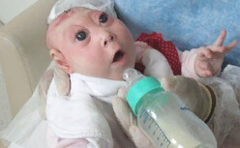
Какие есть пороки развития?
Анэнцефалия
(Дефект анэнцефалия встречается в 1 случае на 1000 рождённых)

Slide 3
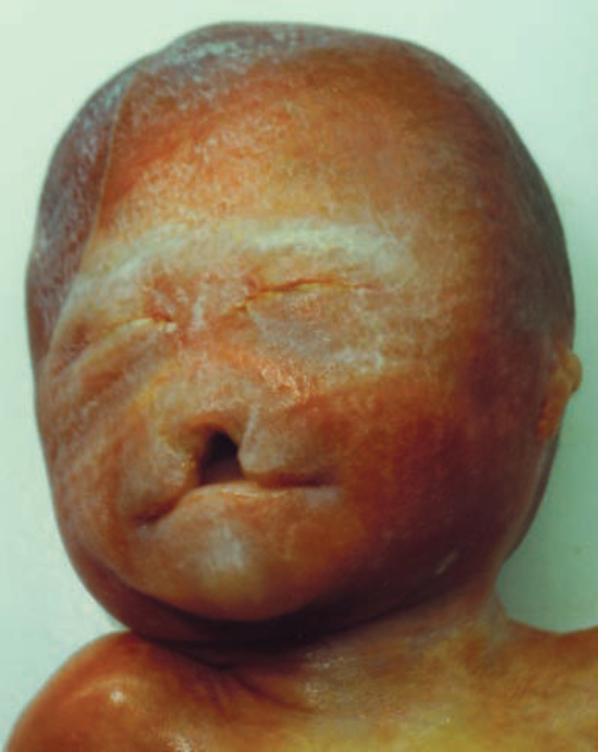
Голопрозэнцефалия
(Популяционная частота 1:15 - 16 тысяч родившихся)

Slide 4
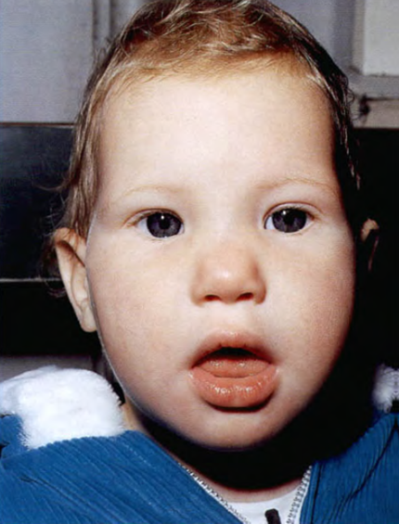
Микроцефалия
(Частота встречаемости до 1 случая на 1000 новорожденных)

Slide 5
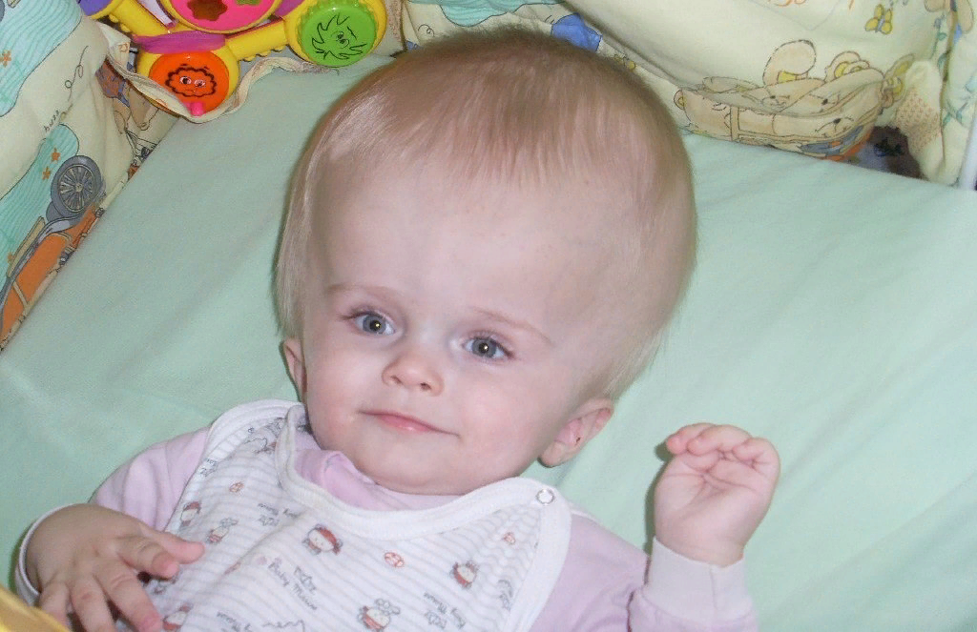
Гидроцефалия
(Частота встречаемости гидроцефалии – 1 случай
на 2000 – 4000 новорожденных)

Slide 6
Эмбриогенез нервной системы
На 19-20 день после зачатия у плода из эктодермы формируется нервная пластинка, затем борозда. На 20-22 день она должна начать смыкаться, в результате чего формируется нервная трубка.

Slide 7
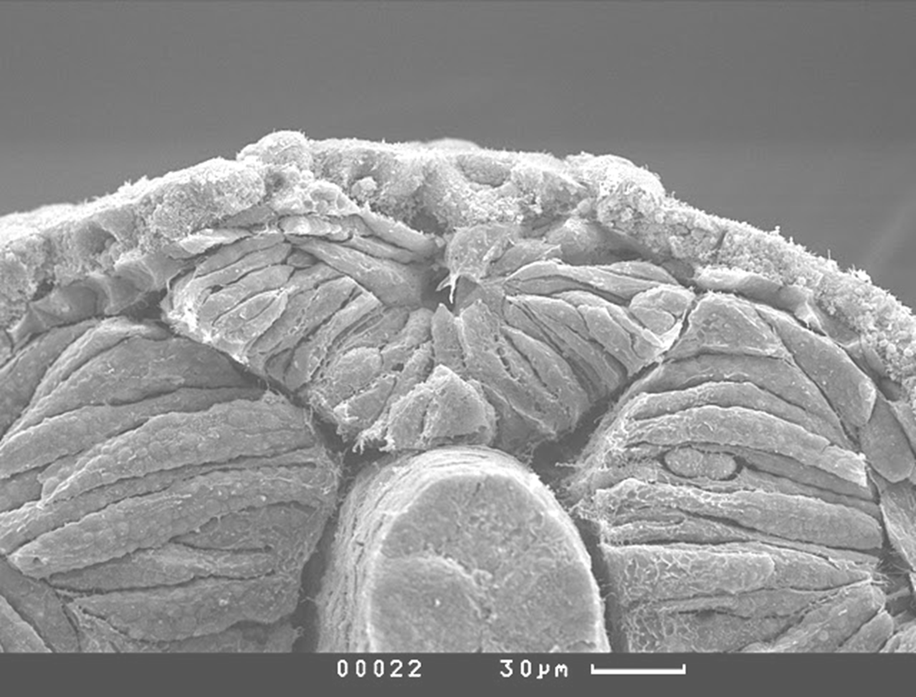
Нервная трубка на электронограмме

Slide 8
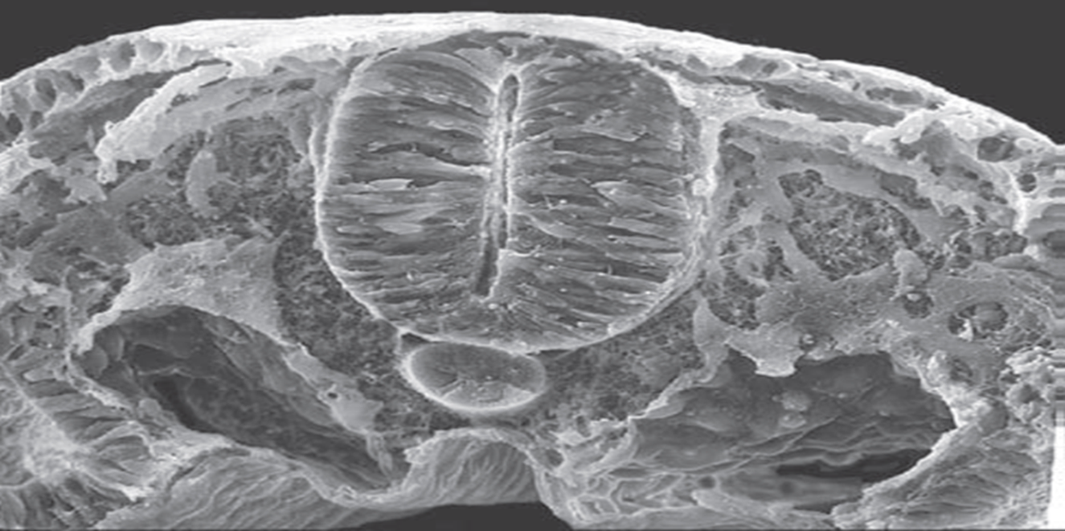

Slide 9
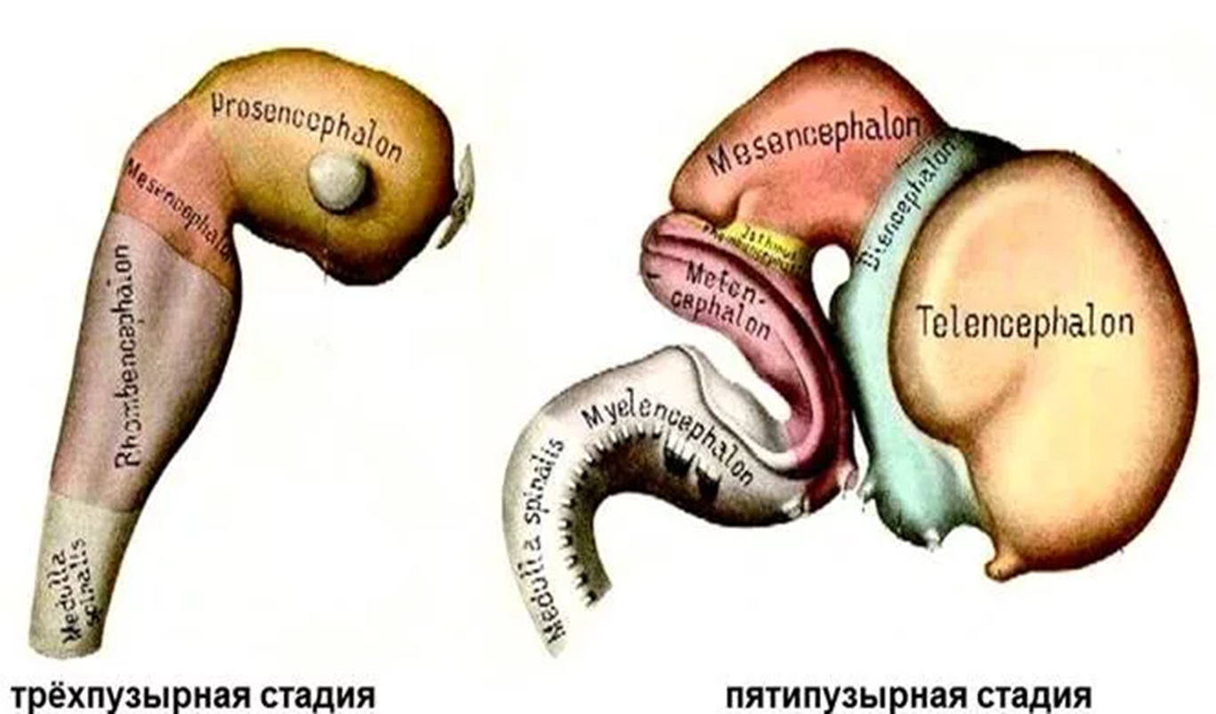
Развитие головного мозга
Краниальный отдел нервной трубки расширяется, образуя 3 мозговых пузыря. К 5-ой неделе передний мозг и задний делятся ещё на 2.

Slide 10
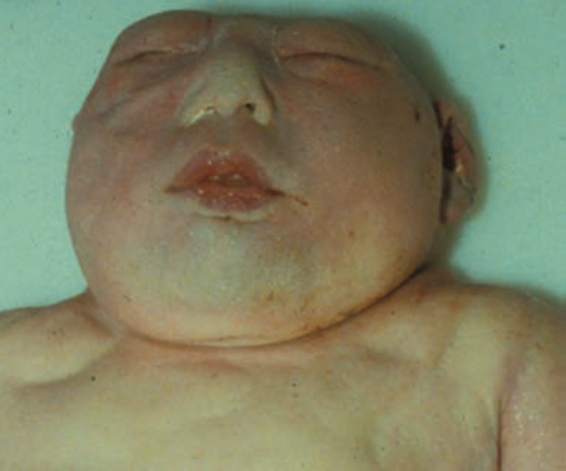
Анэнцефалия
Анэнцефалия – это летальная врожденная аномалия плода, которая обусловлена нарушением процесса замыкания переднего конца нервной трубки и проявляющаяся отсутствием структур переднего мозга, костей черепа, мозжечка. Анэнцефалия самая тяжелая среди врожденных аномалий нервной системы.

Slide 11
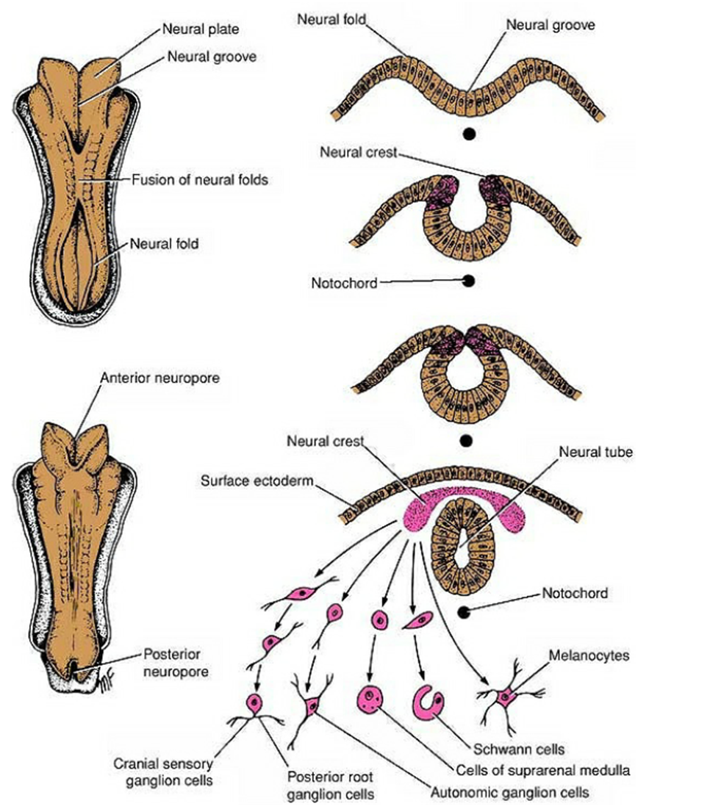

Slide 12
Нарушение развития происходит с 5-ый по 25-ый день эмбрионального периода.

Slide 13
Анэнцефалия хорошо визуализируется при УЗИ уже на ранних сроках беременности .

Slide 14
Анэнцефал. (Мёртворождённый)

Slide 15
Голопрозэнцефалия
Голопрозэнцефалия – порок развития, характеризующийся различными по тяжести нарушениями разделения головного мозга на два полушария вплоть до формирования единого «мозгового пузыря». Эта аномалия является одной из наиболее распространенных нарушений формирования конечного мозга.

Slide 16
Голопрозэнцефалия
Часто сочетается с другими врожденными пороками. Может быть прояв­лением трисомии хромосом 13-15. Пороки конечного мозга сочетаются с различными, порой грубыми, нарушениями строения лица и его костей. Выделяют несколько клинических форм голопрозэнцефалии, которые различаются между собой тяжестью проявлений:
1) Алобарная форма . Диагностируется в 15-25% случаев.
2) Семилобарная форма. Составляет от 40 до 60%.
3) Лобарная форма. Эта разновидность составляет примерно 15-20% всех случаев.

Slide 17
Семилобарная форма характеризуется наличием одного желудочка. Боковые желудочки сливаются в области передних рогов и тел, отсутствуют: мозолистое тело и обонятельные луковицы, зрительные бугры могут быть частично разделены, третий желудочек гипоплазирован.

Slide 18
При лобарной голопрозэнцефалии головной мозг имеет хорошо сформированные полушария, которые могут быть нормальной величины.. При лобарной форме боковые желудочки соединены между собой на уровне передних рогов, отсутствует прозрачная перегородка, нижние и задние рога хорошо различимы, третий желудочек дифференцирован.

Slide 19
Ребёнок с голопрозэнцефалией.
Наличие заячьей губы, отсутствие тканей носа,
глаза расположены близко.

Slide 20
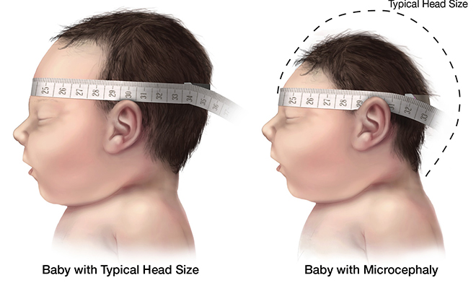
Микроцефалия
Микроцефалия (синдром Джакомини) – недоразвитие головного мозга, про­являющееся при рождении уменьшением его массы и размеров . Микроцефалия сопровождается уменьшенной окружностью головы (не менее чем на 5 см от средних показателей) и дальнейшим отставанием роста мозгового черепа (микрокрания).

Slide 21
Микроцефалия
Микроцефалия является причиной олигофрении в 10% случаев. При рождении окружность головы у ребенка с микроцефалией, как правило, не превышает 25-27 см (при норме - 35-37 см), а масса головного мозга – 250 г (в норме около 400 г).
Неврологические нарушения при микроцефалии могут включать мышечную дистонию, спастические парезы, атаксию, косоглазие.
Ребёнок с микроцефалией. Из-за слабого роста мозга ‒ отставание в развитии.

Slide 22
С микроцефалией жить можно!
24-летняя журналистка из Бразилии Ана Каролина Касерес родилась с микроцефалией, которая скорее всего была вызвана вирусом Зика. Врачи говорили, что у неё нет шансов на нормальную жизнь. Но в противовес системе ей удалось закончить школу, поступить в университет, стать журналистом и вести блог.

Slide 23
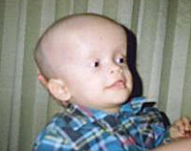
Гидроцефалия
Гидроцефалия у детей («водянка головного мозга») – чрезмерное накопление спинномозговой жидкости в ликвороносных путях головного мозга. Выделяют внутреннюю и наружную гидроцефалии. Окклюзионная гидроцефалия – частовстречаемая.

Slide 24
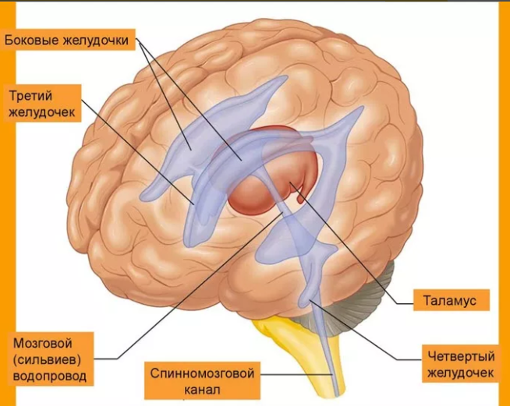

Slide 25
Гидроцефалия
Симптоматика гидроцефалии обусловлена повышенным внутричерепным давлением и ущемлением различных структур мозга, спровоцированных избыточным количеством жидкости.

Slide 26
Гидроцефалия
Ребёнок с тяжёлой формой гидроцефалии. Черепные швы не закрыты и давление. Истончение костей черепа.

Slide 28
Лечение
Основной метод лечения гидроцефалии –хирургический. Операция, в ходе которой производится установка специального шунта, отводящего жидкость из ликворных пространств мозга. В результате жидкость не накапливается в полости черепа, и гидроцефалия больше не развивается.

Slide 29
Профилактика аномалий
Скрининг-тест - УЗИ плода в начале II триместра беременности.
Определение уровней АФП.
Генетическое консультирование .
Дородовая МРТ.
Диагностический амниоцентез, определения уровня АФП амниотической жидкости.

Slide 30
Использованная литература:
https://studfiles.net
https://www.bbc.com
https://www.polismed.com/
Medical Embryology.Langman
Color atlas of Anatomical Pathology. Robin A. Cooke , Brian Stewart
https://liqmed.ru/disease/anencefaliya/
http://vmede.org/sait/
Тератология человека. Руководство для врачей/ Кириллова И.А., Кравцова Г.И.

Slide 31
Спасибо за внимание!

